Slide 1

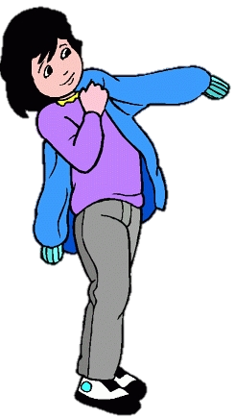
Biex tibda?
Il-Ħwejjeġ li nilbsu

Slide 2

Ħares lejn l-istampa. Ikklikkja l-ittra biex tibda l-kelma.
i
m
t

Slide 3
Prosit!

Slide 4
Erġa’ pprova!

Slide 5
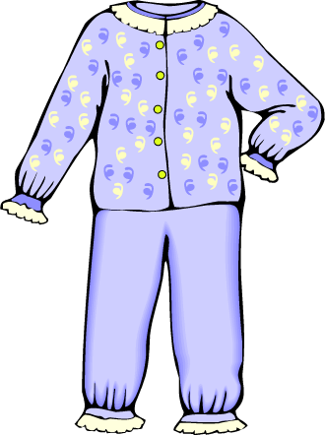
Ħares lejn l-istampa. Ikklikkja l-ittra biex tibda l-kelma.
p
b
ħ

Slide 6
Prosit!

Slide 7
Erġa’ pprova!

Slide 8
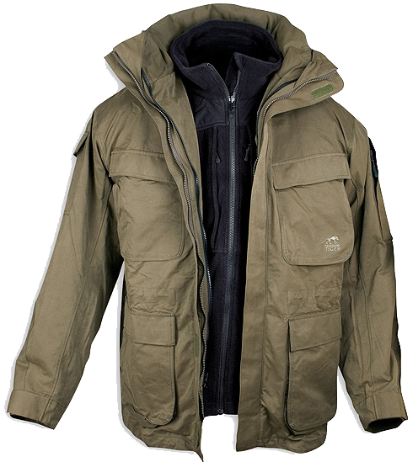
Ħares lejn l-istampa. Ikklikkja l-ittra biex tibda l-kelma.
g
ġ
k

Slide 9
Prosit!

Slide 10
Erġa’ pprova!

Slide 11
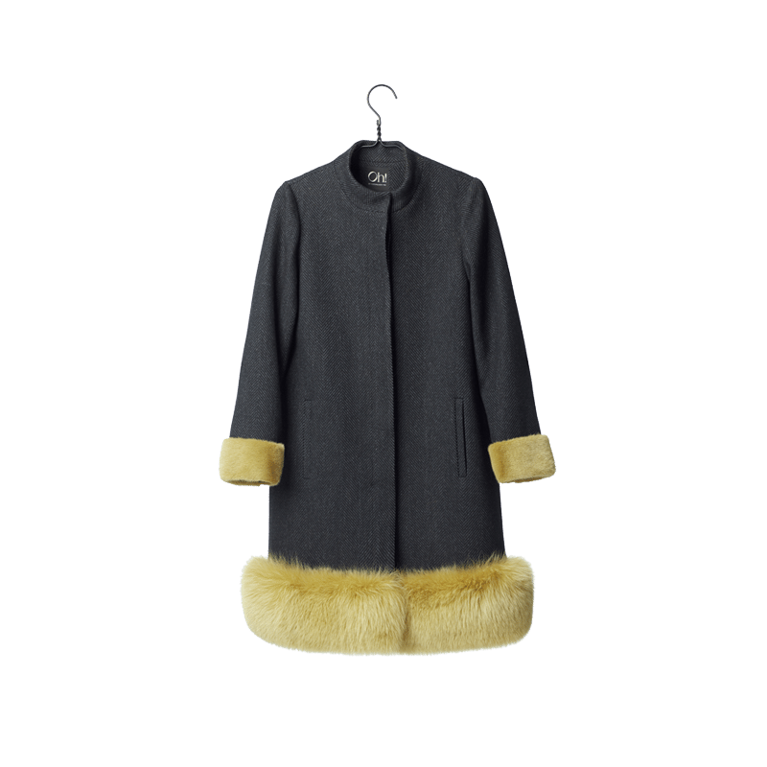
Ħares lejn l-istampa. Ikklikkja l-ittra biex tibda l-kelma.
g
v
k

Slide 12
Prosit!

Slide 13
Erġa’ pprova!

Slide 14

Ħares lejn l-istampa. Ikklikkja l-ittra biex tibda l-kelma.
z
s
ċ

Slide 15
Prosit!

Slide 16
Erġa’ pprova!

Slide 17

Ħares lejn l-istampa. Ikklikkja l-ittra biex tibda l-kelma.
s
h
x

Slide 18
Prosit!

Slide 19
Erġa’ pprova!

Slide 20

Ħares lejn l-istampa. Ikklikkja l-ittra biex tibda l-kelma.
g
ġ
v

Slide 21
Prosit!

Slide 22
Erġa’ pprova!

Slide 23

Ħares lejn l-istampa. Ikklikkja l-ittra biex tibda l-kelma.
t
l
r

Slide 24
Prosit!

Slide 25
Erġa’ pprova!

Slide 26
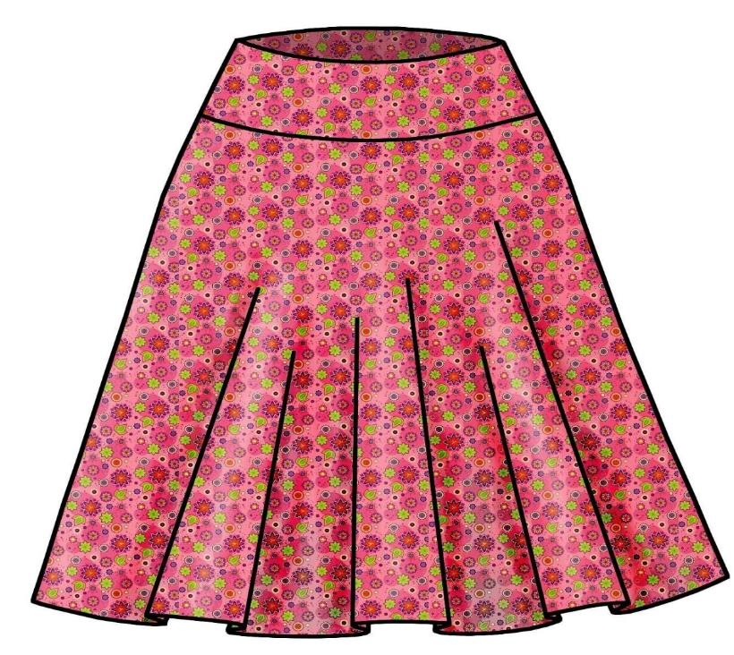
Ħares lejn l-istampa. Ikklikkja l-ittra biex tibda l-kelma.
d
b
t

Slide 27
Prosit!

Slide 28
Erġa’ pprova!

Slide 29
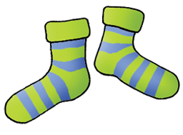
Ħares lejn l-istampa. Ikklikkja l-ittra biex tibda l-kelma.
g
t
k

Slide 30
Prosit!

Slide 31
Erġa’ pprova!

Slide 32
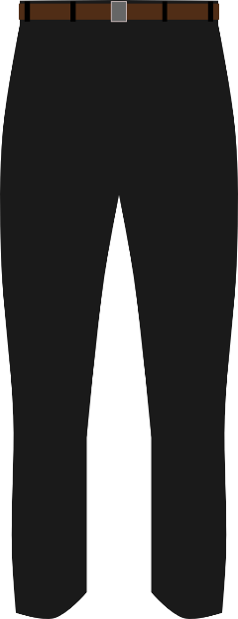
Ħares lejn l-istampa. Ikklikkja l-ittra biex tibda l-kelma.
a
q
k

Slide 33
Prosit!

Slide 34
Erġa’ pprova!

Slide 35

Saħħa!
malti.skola.edu.mt

